Slide 1
Oracle Database setting
- Mac OS -
왕성택 20.12.19

Slide 2
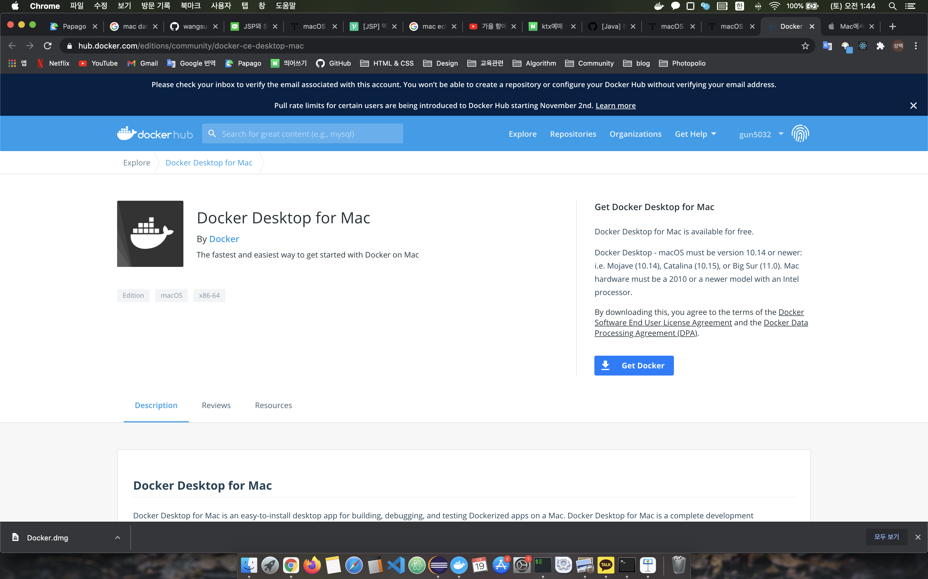
STEP 01 회원가입
. Docker 사이트 접속 후 회원가입 후
로그인.
STEP 02 다운로드
. Get Docker 눌러서 Docker 다운로드
https://hub.docker.com/editions/community/docker-ce-desktop-mac

Slide 3
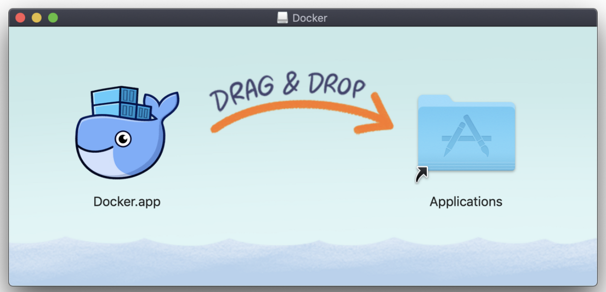
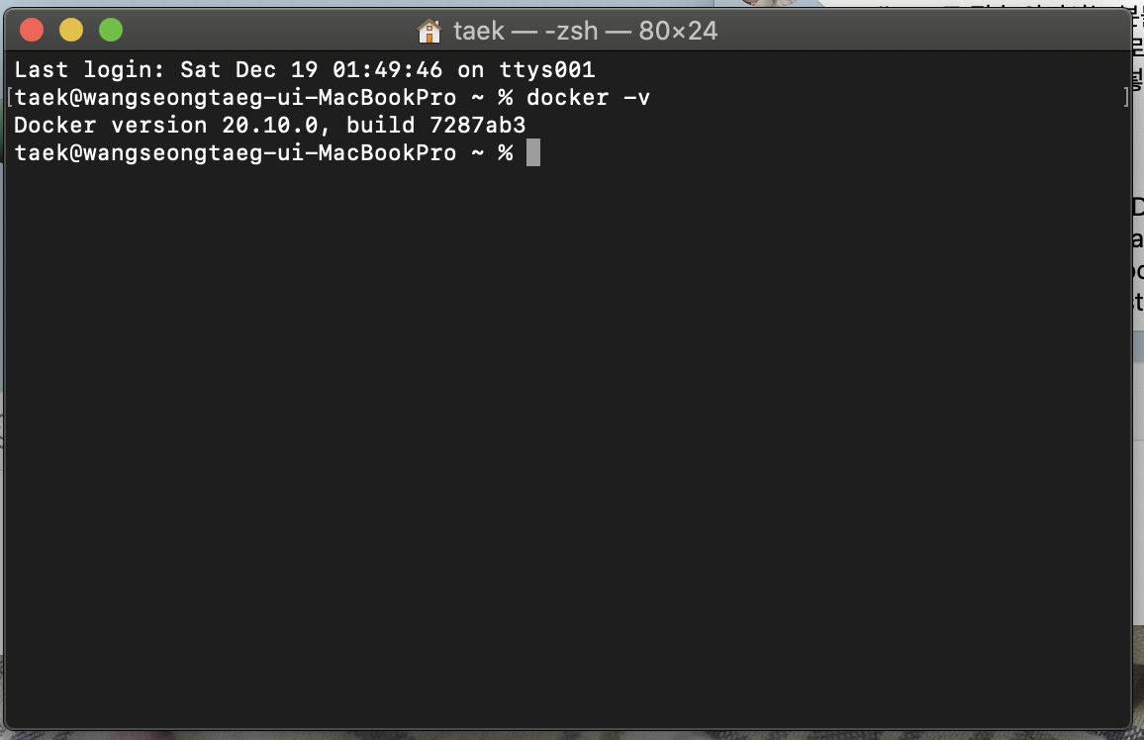
STEP 03 설치
. Doker.app -> Application으로 드래그 앤 드롭
STEP 04 버전확인
. CMD 창에 docker -v 입력

Slide 4
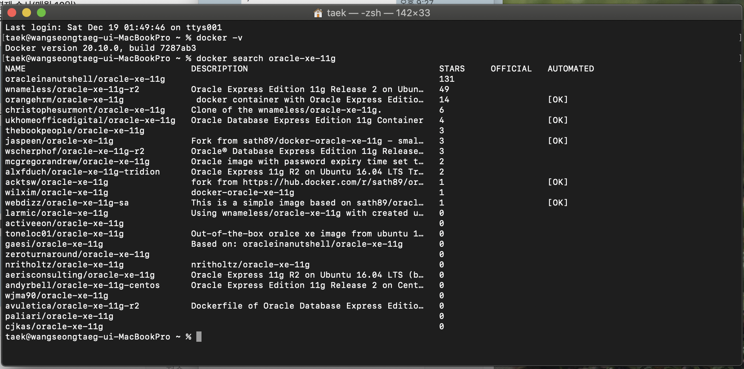
STEP 05 오라클 데이터 베이스 이미지 검색
. CMD 창에 docker search oracle-xe-11g 입력
STEP 06 오라클 데이터 베이스 다운
. CMD 창에 docker pull jaspeen/oracle-xe-11g 입력

Slide 5
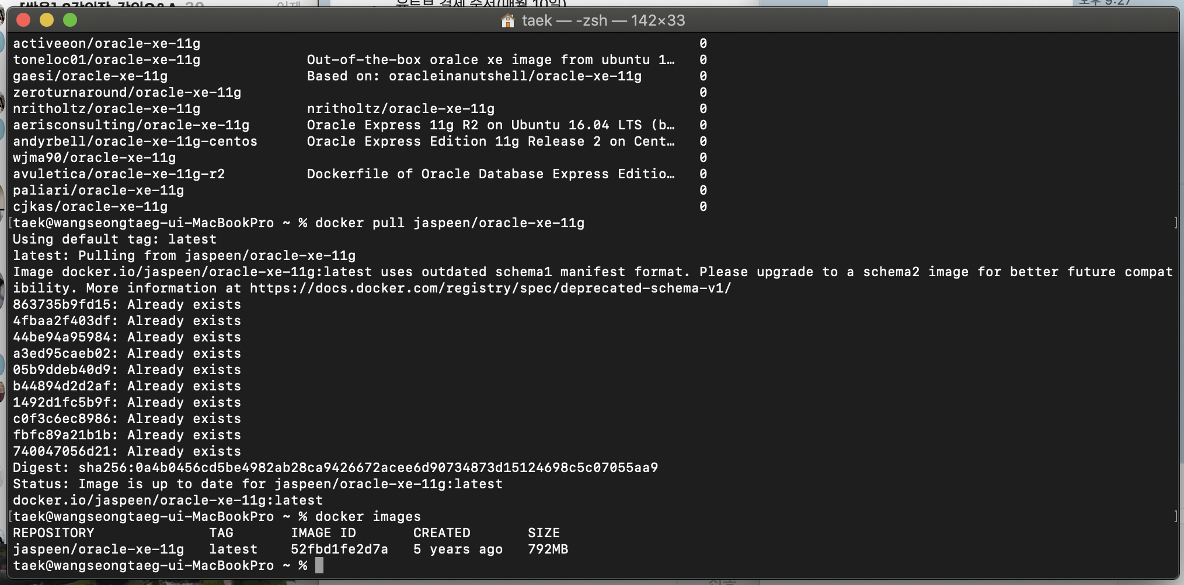
STEP 06 오라클 데이터 베이스 버전확인
. CMD 창에 docker images 입력

